Slide 1
Alégrate y confía
EL AMOR FAMILIAR: VOCACIÓN Y CAMINO
www.cefasmx.org
JUNIO 2 0 2 1

Slide 2
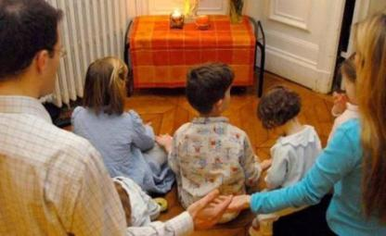
En marzo ha iniciado el Año de la Familia, un año especial para crecer en el amor familiar y que cada familia sienta, en su propia casa, la presencia viva de la Sagrada Familia de Nazaret.
La Exhortación
Amoris laetitia,
sobre la alegría del amor, nos ayuda a reconocer
la belleza y la importancia de la familia,
con sus luces y sus sombras.
¿POR QUÉ?

Slide 3
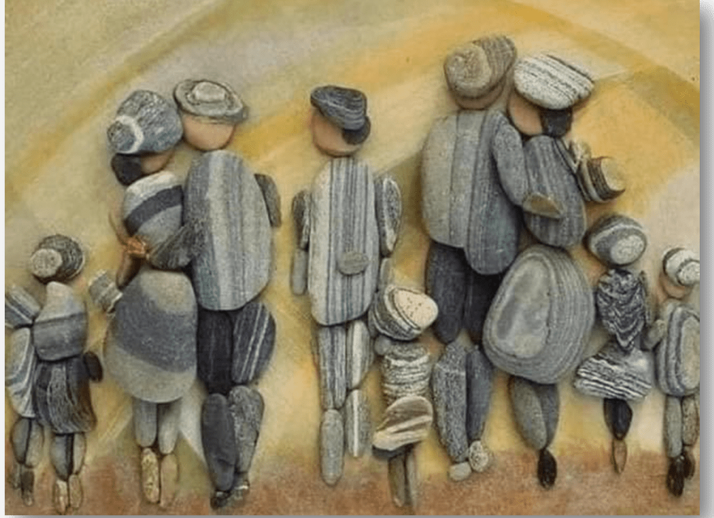
«Dios quiere que cada familia sea un faro que irradie la alegría de su amor en el mundo.
¿Qué significa esto?
Significa que, después de haber encontrado el amor de Dios que salva, intentemos, con palabras o sin ellas, manifestarlo a través de pequeños gestos de bondad en la rutina cotidiana y en los momentos más sencillos del día.» (Papa Francisco, 28 agosto de 2018)

Slide 4
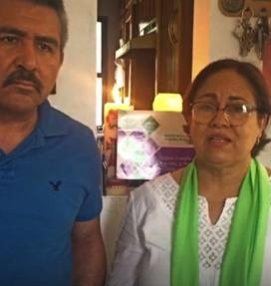
¿Cómo?
Que el amor de Dios sea el puente de unión en la familia, porque se necesita la luz de la fe, la humildad y la sabiduría para sacar algo bueno de las diversas situaciones que nos toca vivir.

Slide 5
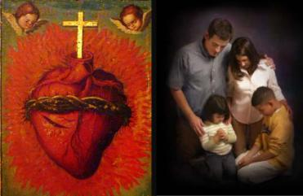
¿COMO?
Consagrar a nuestra familia
al Sagrado Corazón de Jesús.
Él nos dará la gracia que se necesita para sanar nuestros desórdenes al abrir nuestra mente y corazón para escucharnos, entendernos y perdonarnos mutuamente. Ese es el camino y nuestra vocación.

Slide 6
¿Cómo?
Las expresiones cotidianas y sencillas de perdón, renovadas cada día, son la base para construir la santidad y la alegría en la vida familiar cristiana.

Slide 7
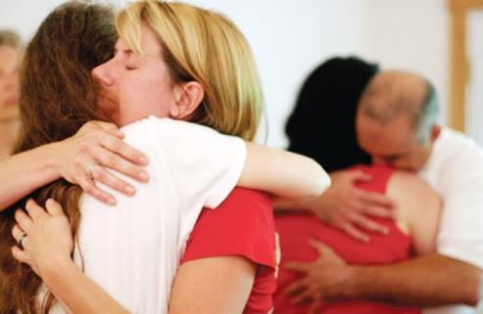
¿Cómo?
Éstas expresiones nos llevan a superar el orgullo, el desapego y la envidia que provoca la división. Saber perdonarnos y perdonar a los demás, siempre. No hay familia perfecta.

Slide 8
UNIDOS PARA CURAR Y CUIDAR
Para poder curar y cuidar, es necesario acercarse a la persona.
Por no darse cuenta o no darse el tiempo, por ser indiferente a los problemas de las demás, etc., se evade ese encuentro, aún en la familia.

Slide 9
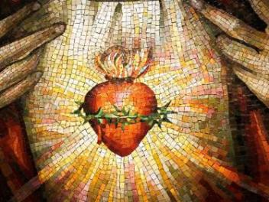
UNIDOS PARA CURAR Y CUIDAR
El Sagrado Corazón de Jesús es nuestra fuente para poder curar y cuidar a nuestra familia, para obtener la misericordia y la ternura que ayudan a sembrar el amor al ser más pacientes, más generosos, más misericordiosos, imitando el Corazón de Jesús.

Slide 10
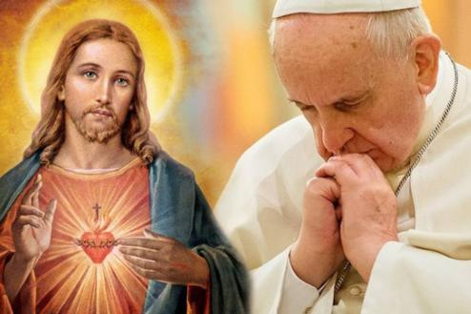
Hay una oración que dice:
«Jesús, haz que mi corazón se parezca al tuyo», conviene rezarla en familia,
especialmente este mes.

Slide 11
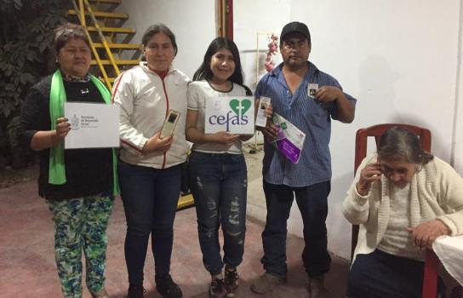
REFLEXIONEN EN COMUNIDAD
El amor familiar cura, acompaña y anima a comenzar un nuevo camino de alivio, de consuelo, de reconciliación y de sanación.
¿Cómo promover esta actitud en las comunidades CEFAS? Entre todos, enlistar al menos tres medios para lograrlo.
:

Slide 12
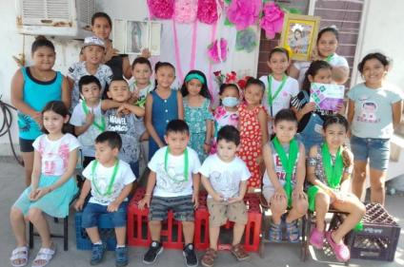
REFLEXIONEN EN COMUNIDAD
El Corazón de Cristo es tan grande que acoge a todos en la revolución de la ternura y nos anima a acercarnos con amor y respeto a los demás, ya que estamos llamados a ser testigos y mensajeros de la misericordia de Dios.
¿Qué medios sugieren para promover esta cultura del encuentro, principalmente en la familia y en nuestras comunidades CEFAS?

Slide 13
Comunícate
info@cefasmx.org
81- 8368 - 0037
/CentroEstudiosFamiliaresSociales/
/
www.cefasmx.org

